Slide 1
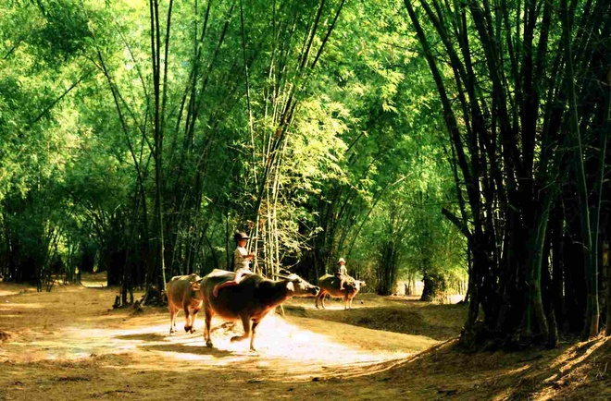
BÀI 4: QUÊ HƯƠNG YÊU DẤU
Văn bản 3:
CÂY TRE VIỆT NAM
(Thép Mới)

Slide 2

I. KHỞI ĐỘNG
Phiếu học tập số 1
Em biết những sáng tác nghệ thuật nào có hình ảnh cây tre (bài hát, tranh vẽ, thơ, truyện, …)
Hãy kể tên các vật dụng được làm bằng tre mà em biết.

Slide 3
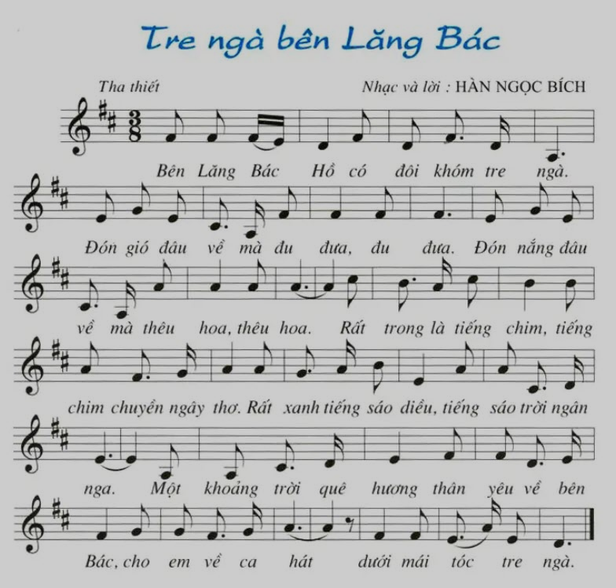
Bài hát: Tre ngà bên lăng Bác

Slide 4
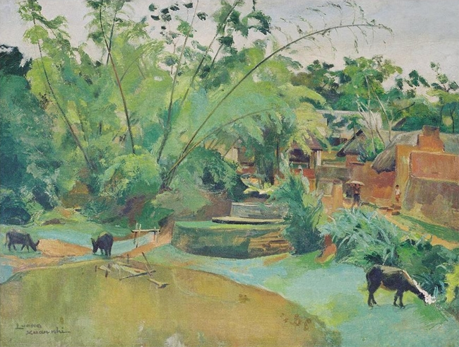
Bên bờ giếng
(tranh sơn dầu của Lương Xuân Nhị)

Slide 5
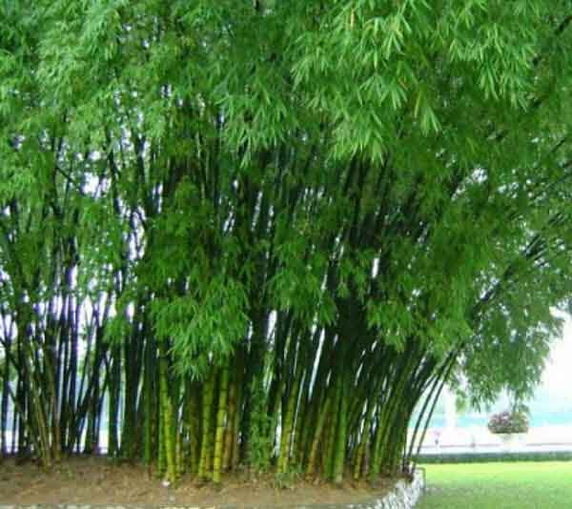
Tre Việt Nam
(Nguyễn Duy)
…
Tre xanh,
Xanh tự bao giờ?
Chuyện ngày xưa... đã có bờ tre xanh.
Thân gầy guộc, lá mong manh,
Mà sao nên luỹ nên thành tre ơi?
Ở đâu tre cũng xanh tươi,
Cho dù đất sỏi đất vôi bạc màu.
….

Slide 6
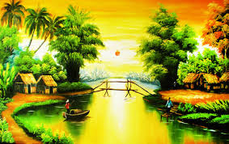
“Quê hương là cầu tre nhỏ
Mẹ về nón lá nghiêng che”
(Quê hương – Đỗ Trung Quân)

Slide 7
Ca dao
- Làng tôi có lũy tre xanh
Có sông Tô lịch uốn quanh xóm làng
Bên bờ vải nhãn hai hàng
Dưới sông cá lội từng đàn tung tăng.
- Chặt tre cài bẫy vót chông
Tre bao nhiêu lá thương chồng bấy nhiêu.
- Một cành tre, năm bảy cành tre
Đẹp duyên thì lấy chớ nghe họ hàng.

Slide 8
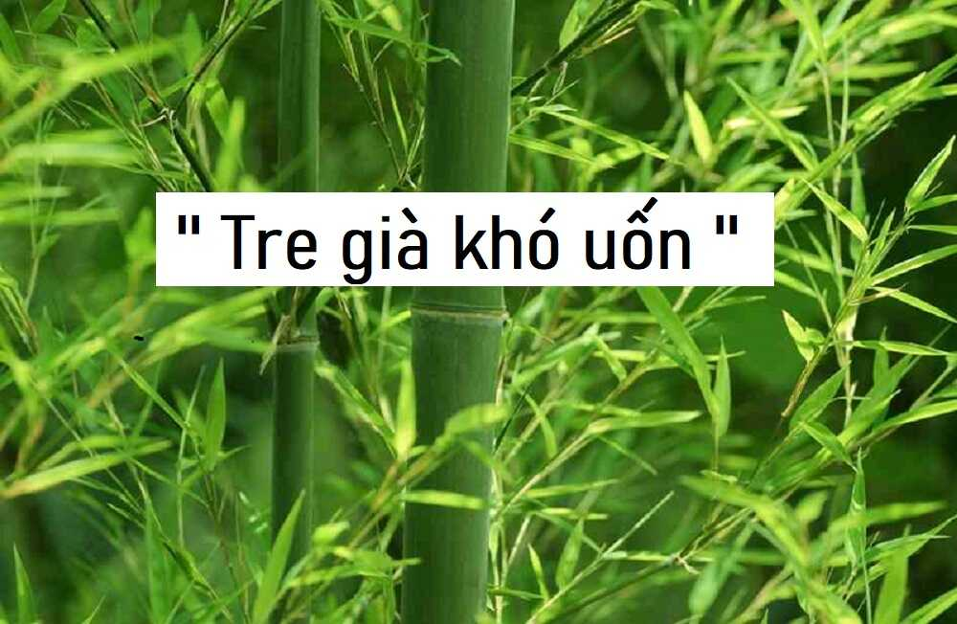
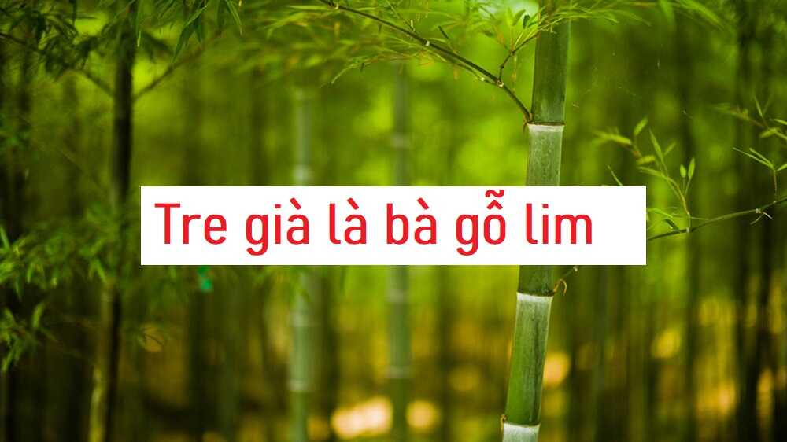
Tục ngữ

Slide 9
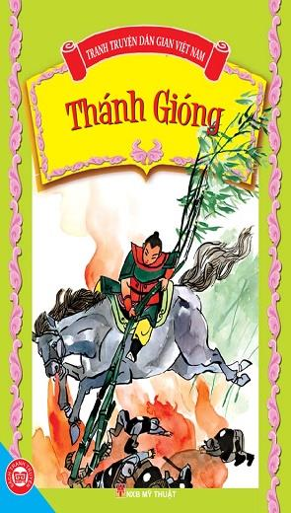


Slide 10
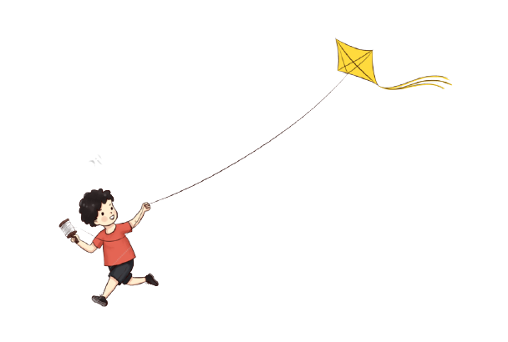
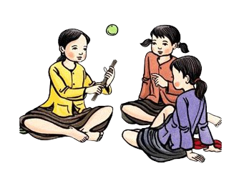
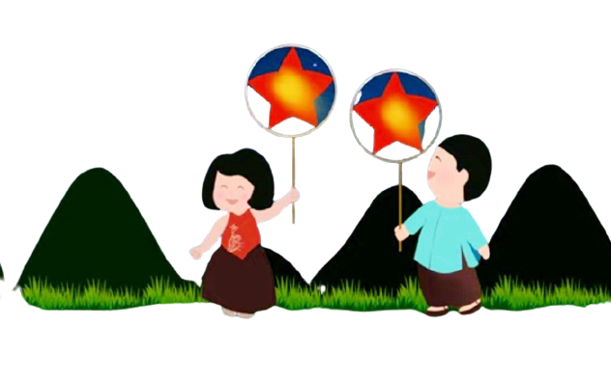
Một số vật dụng được làm bằng tre :

Slide 11
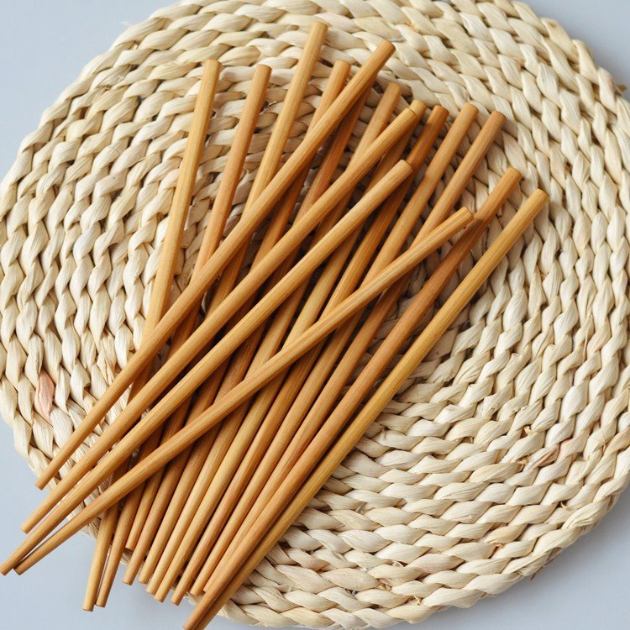
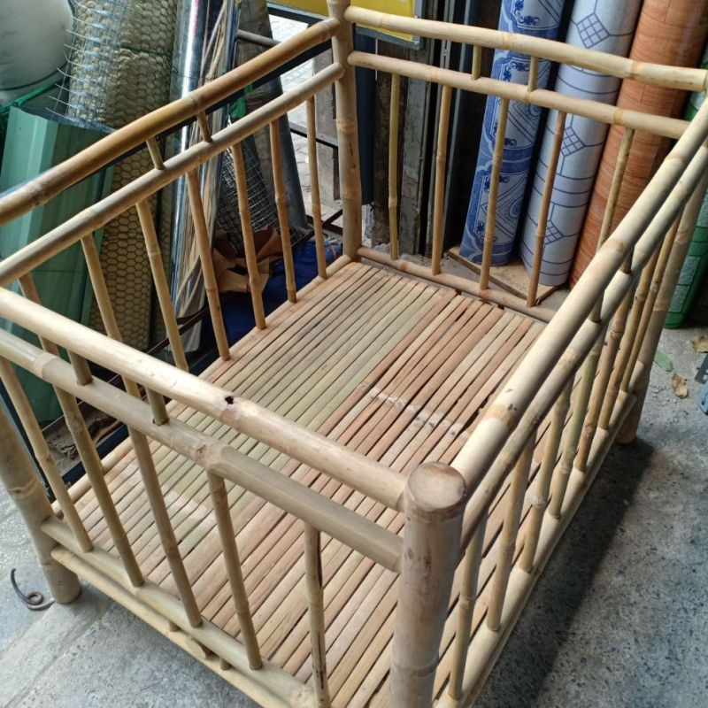
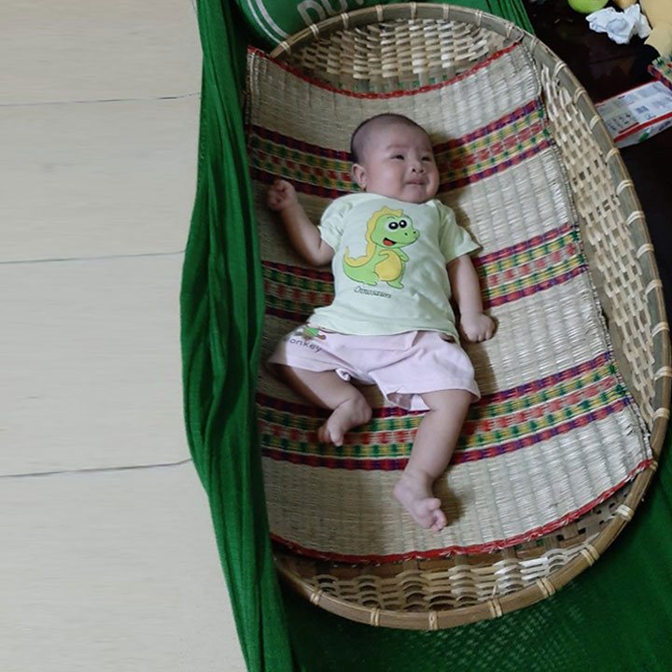
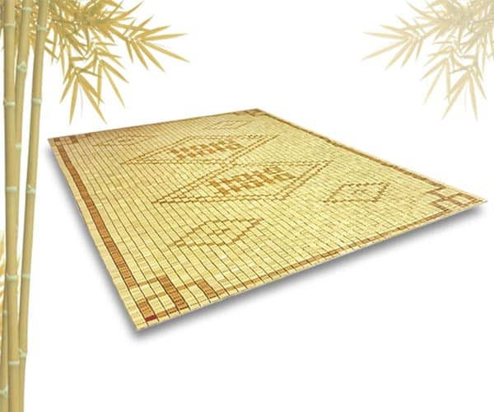
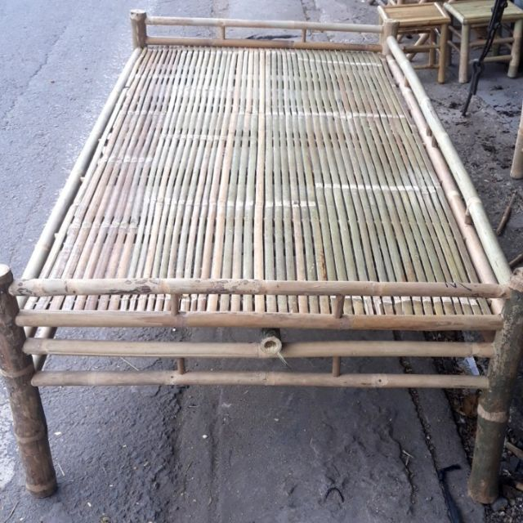
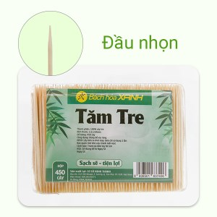
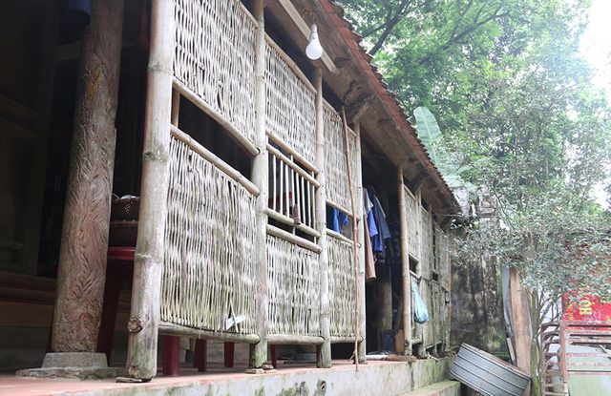
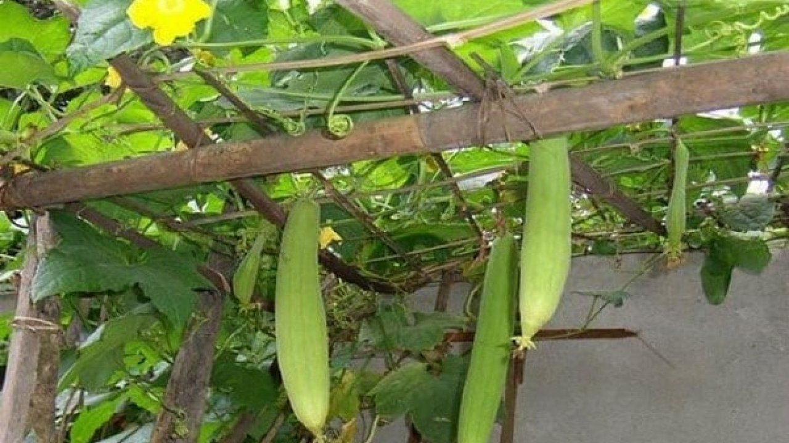
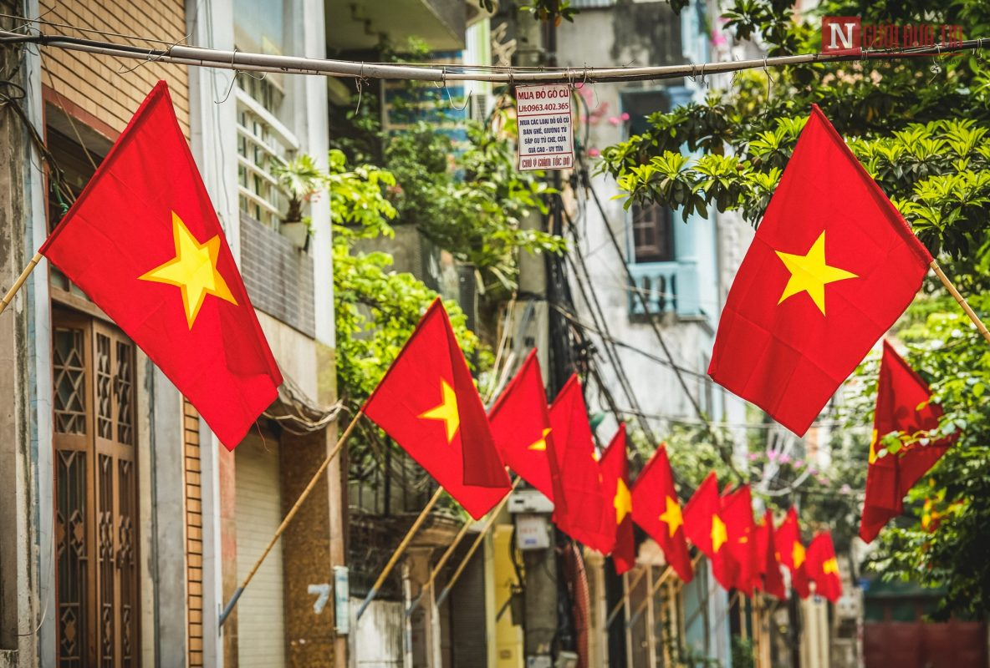
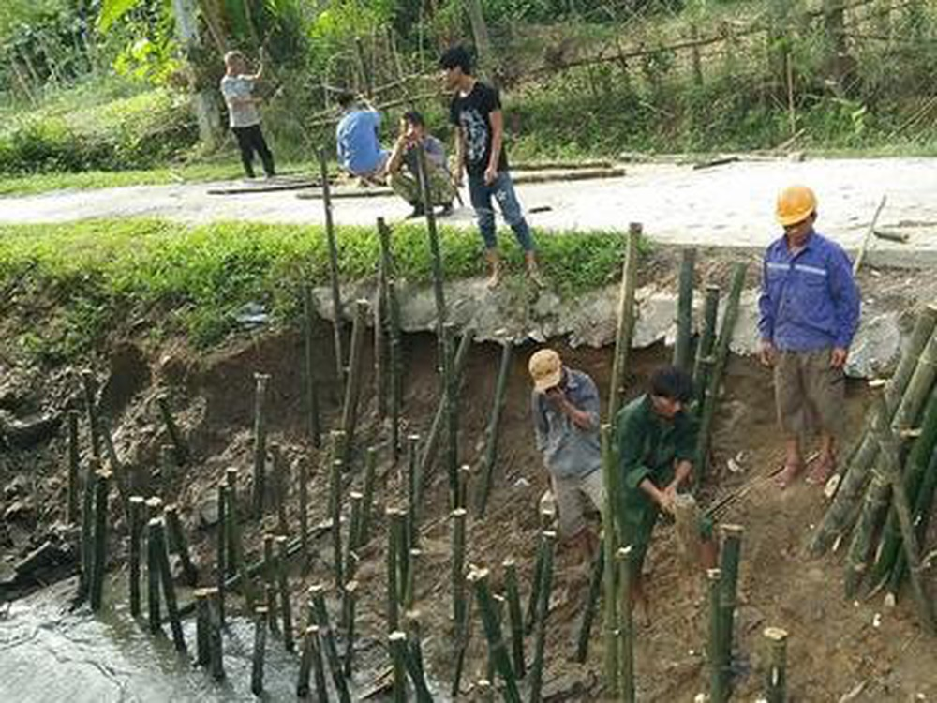

Slide 12
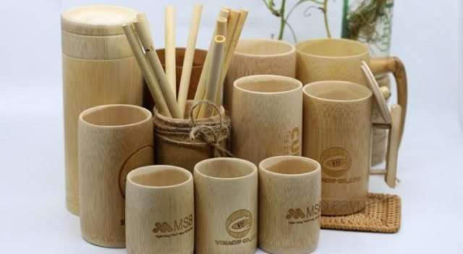
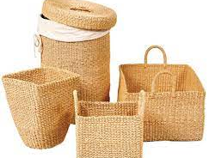

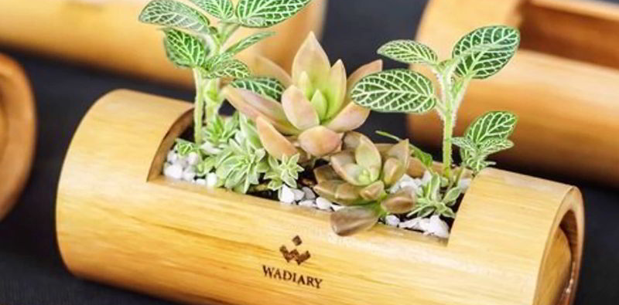

Slide 13

II. ĐỌC VÀ TÌM HIỂU CHUNG
1. Đọc văn bản
Yêu cầu:
Từ đầu đến “chí khí như người” : Giọng nhẹ nhàng, êm ái.
Tiếp đến “có nhau, chung thủy” : Giữ giọng êm ái, lên giọng và nhấn mạnh một số từ ngữ quan trọng hoặc đoạn trung tâm.
Tiếp đến “Tre, anh hùng chiến đấu!” : Giọng dõng dạc, hào hùng, đọc to hơn lúc đầu để thể hiện tinh thần bất khuất, quả cảm của tre.
Tiếp đến “bước chân ta nhảy múa” : Giọng nhẹ nhàng, ấm áp, trìu mến và thiết tha.
Còn lại: Giọng cương quyết mà thiết tha, sâu lắng.

Slide 14


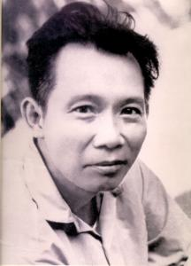
II. ĐỌC VÀ TÌM HIỂU CHUNG
2. Tìm hiểu chung
a. Tác giả
Quê quán : ở Tây Hồ, Hà Nội; sinh ở Nam Định
Thép Mới (1925-1991), tên khai sinh là Hà Văn Lộc
Tác phẩm tiêu biểu: Kháng chiến sau lũy tre, trên đồng lúa (1947), Qua một vùng bị chiếm đóng (1948), Hữu nghị (1955), Như anh em một nhà (1957), Hiên ngang Cu Ba (1962),…
Là nhà văn, nhà báo nổi tiếng
Tác phẩm của ông giàu chất trữ tình, cảm hứng nổi bật là ca ngợi tinh thần yêu nước của nhân dân ta.

Slide 15
II. ĐỌC VÀ TÌM HIỂU CHUNG
2. Tìm hiểu chung
b. Tác phẩm
Thể kí có tính chất tùy bút
Thể loại
Xuất xứ, hoàn cảnh sáng tác
Năm 1955
Là lời bình cho bộ phim tài liệu “Cây tre Việt Nam” do các nhà điện ảnh Ba Lan thực hiện sau khi cuộc kháng chiến chống Pháp của nhân dân ta kết thúc thắng lợi.
Phương thức biểu đạt
Thuyết minh, nghị luận, miêu tả, biểu cảm

Slide 16
2. Tìm hiểu chung
b. Tác phẩm
Bố cục
Phần 1:
Từ đầu đến “chí khí như người”
Phần 2:
Tiếp theo đến “chung thủy”
Phần 3:
Tiếp theo đến “Tre, anh hùng chiến đấu!”
Phần 4:
Đoạn
còn lại
Cây tre có mặt ở khắp mọi nơi trên đất nước và có những phẩm chất rất đáng quý.
Cây tre gắn bó với con người trong cuộc sống hàng ngày và trong lao động.
Tre sát cánh với con người trong cuộc sống, trong cuộc chiến đấu bảo vệ quê hương đất nước.
Tre vẫn là người bạn đồng hành của dân tộc ta trong hiện tại và tương lai.

Slide 17

III. KHÁM PHÁ VĂN BẢN
1. Giới thiệu chung về cây tre
* Khái quát : “Cây tre là người bạn thân của nông dân Việt Nam, bạn thân của nhân dân Việt Nam”.
Là loài cây thân thuộc nhất, có mặt ở khắp mọi nơi: tre Đồng Nai, nứa Việt Bắc, tre ngút ngàn Điện Biên Phủ,… lũy tre thân mật làng tôi…
Nghệ thuật: nhân hóa,
so sánh,
liệt kê, sử dụng nhiều tính từ.
Có sức sống mãnh liệt: vào đâu tre cũng sống, ở đâu tre cũng xanh tốt.
Có nhiều phẩm chất đáng quý: mọc thẳng, mộc mạc, nhũn nhặn, cứng cáp, dẻo dai, vững chắc, thanh cao, giản dị, chí khí như người.
Thể hiện tình yêu, sự hiểu biết và gắn bó với tre.

Slide 18
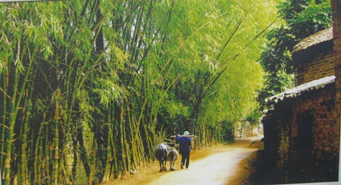
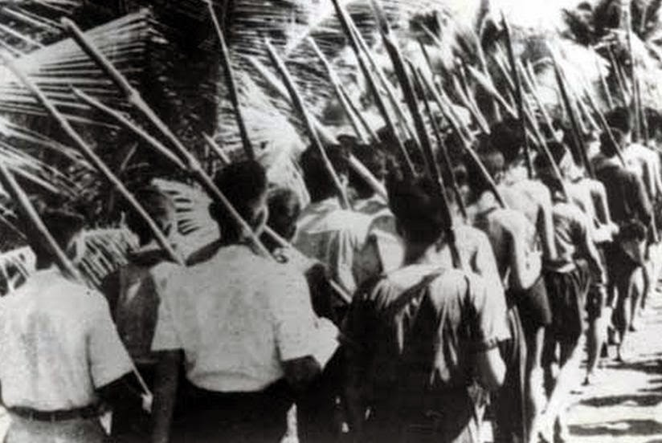
III. KHÁM PHÁ VĂN BẢN
2. Sự gắn bó của cây tre với con người và dân tộc Việt Nam
Trong đời sống và lao động sản xuất
Trong chiến đấu

Slide 19
2. Sự gắn bó của cây tre với con người và dân tộc Việt Nam
a. Trong đời sống và lao động sản xuất
Trong lao động sản xuất
Nghệ thuật | Từ ngữ biểu hiện | Tác dụng
trùm lên âu yếm, ăn ở với người, giúp người, vất vả mãi với người…
Nhân hóa
Cây tre gần gũi, thân thuộc với con người.
Dưới bóng tre xanh
(3 lần)
Hình ảnh bóng tre bao trùm không gian làng quê.
Điệp ngữ
Trạng ngữ chỉ thời gian, cách thức
lâu đời, đời đời kiếp kiếp, đã mấy nghìn năm, từ nghìn đời nay
Nhấn mạnh sự đồng hành, gắn bó từ lâu đời.
Tre là cánh tay của người nông dân.
Vai trò quan trọng, hỗ trợ đắc lực với người nông dân.
So sánh
Mối quan hệ ân nghĩa, ân tình giữa tre và người.

Slide 20
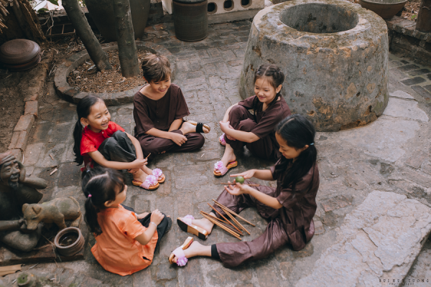
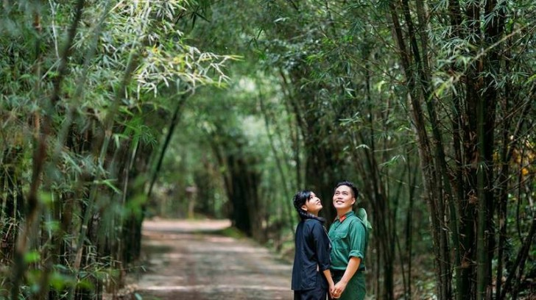
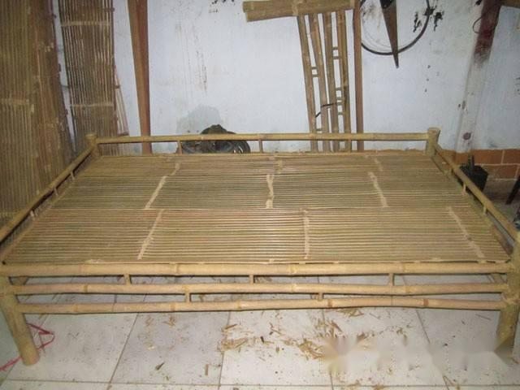
2. Sự gắn bó của cây tre với con người và dân tộc Việt Nam
a. Trong đời sống và lao động sản xuất
Trong đời sống
Từ lúc lọt lòng trong chiếc nôi tre.
Những que chuyền đánh chắt bằng tre làm nên tuổi thơ.
Những mối tình quê thường nỉ non dưới bóng tre, bóng nứa.
Khi nhắm mắt xuôi tay nằm trên chiếc giường tre.
Tre đồng hành cùng con người một đời thủy chung son sắt.

Slide 21
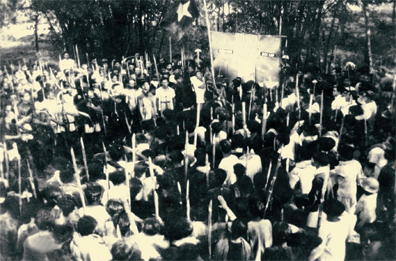
2. Sự gắn bó của cây tre với con người và dân tộc Việt Nam
b. Trong chiến đấu
Nghệ thuật | Từ ngữ biểu hiện
So sánh
Như tre mọc thẳng, con người không chịu khuất.
Tre là đồng chí chiến đấu, cùng ta làm ăn, vì ta mà cùng ta đánh giặc,….hi sinh để bảo vệ con người.
Nhân hóa
Điệp ngữ
giữ (4 lần)
Động từ mạnh
chống lại, xung phong, hi sinh, bảo vệ
Tre là người chiến sĩ quả cảm, anh hùng, cùng con người xông pha trận mạc.

Slide 22
III. KHÁM PHÁ VĂN BẢN
2. Sự gắn bó của cây tre với con người và dân tộc Việt Nam
Tre gắn bó, sát cánh với con người
Trong đời sống và lao động sản xuất
Trong chiến đấu
Tre, anh hùng lao động! Tre, anh hùng chiến đấu!

Slide 23
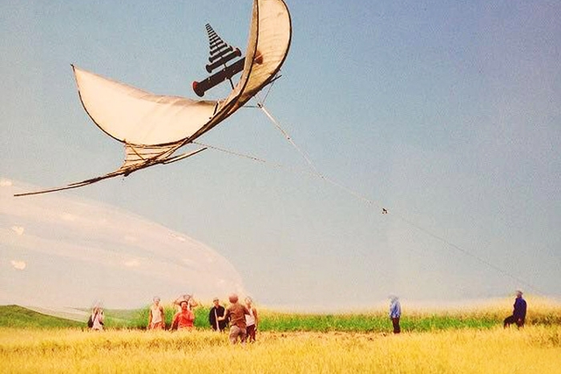
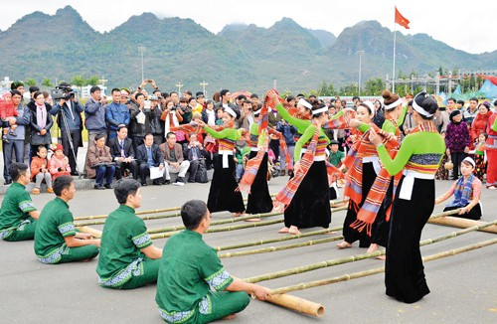
III. KHÁM PHÁ VĂN BẢN
3. Cây tre trong hiện tại và tương lai
Trong hiện tại
Nhạc của trúc, của tre, khúc nhạc đồng quê trong tiếng sáo diều bay lưng trời.
Điệp múa sạp tre, ca vang gõ nhịp những bước chân ta nhảy múa, …
Tre gắn bó với cuộc sống tinh thần; là phương tiện để con người biểu lộ những rung động, cảm xúc.

Slide 24
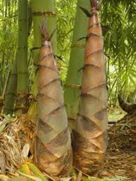

III. KHÁM PHÁ VĂN BẢN
3. Cây tre trong hiện tại và tương lai
Trên đường tới tương lai
Tre già măng mọc.
Tre là
biểu tượng cho sự tiếp nối các thế hệ con người Việt Nam.
Măng mọc trên huy hiệu ở ngực thiếu nhi Việt Nam, lứa măng non của nước Việt Nam Dân chủ Cộng hòa.

Slide 25
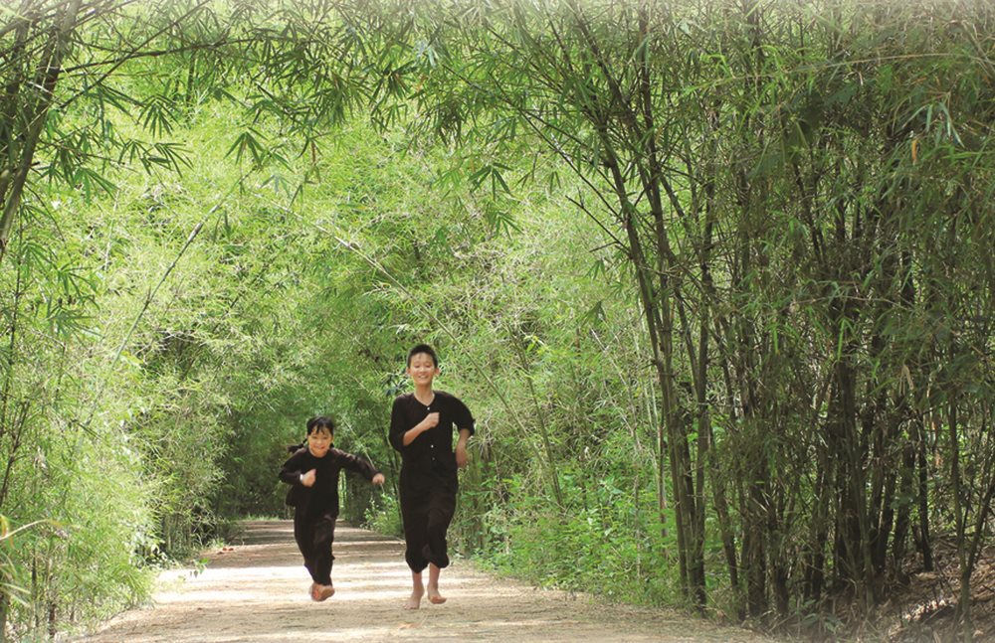
III. KHÁM PHÁ VĂN BẢN
3. Cây tre trong hiện tại và tương lai
Trên đường tới tương lai
Tre xanh vẫn là bóng mát.
Tre vẫn mang khúc nhạc tâm tình.
Tre sẽ càng tươi những cổng chào thắng lợi.
Những chiếc đu tre vẫn dướn lên bay bổng.
Tiếng sáo diều tre cao vút mãi.
Tre vẫn mãi là người bạn chung thủy.

Slide 26
III. KHÁM PHÁ VĂN BẢN
3. Cây tre trong hiện tại và tương lai
Trong hiện tại
Trên đường tới tương lai
Tre vẫn mãi đồng hành cùng con người, mang những giá trị vật chất và tinh thần lớn lao, không gì thay thế được.

Slide 27
III. KHÁM PHÁ VĂN BẢN
4. Khẳng định ý nghĩa của cây tre
Cây tre Việt Nam! Cây tre xanh, nhũn nhặn, ngay thẳng, thủy chung, can đảm. Cây tre mang những đức tính của người hiền là tượng trưng cao quý của dân tộc Việt Nam.
- Nghệ thuật: nhân hóa, điệp ngữ, liệt kê
Cây tre đã trở thành biểu tượng cao quý của dân tộc Việt Nam.

Slide 28



IV. TỔNG KẾT
1. Nội dung
2. Nghệ thuật
Văn bản thể hiện tình yêu quê hương đất nước và niềm tự hào của nhà văn qua hình ảnh cây tre. Dưới ngòi bút của tác giả, cây tre với những phẩm chất đẹp đẽ, cao quý đã trở thành một biểu tượng của dân tộc, đất nước Việt Nam.
Nhiều chi tiết, hình ảnh chọn lọc.
Phép tu từ: nhân hóa, so sánh, điệp ngữ…
Lời văn giàu cảm xúc, nhịp điệu; đan xen những dòng thơ và đoạn văn giàu sắc thái biểu cảm.

Slide 29
V. BÀI TẬP VẬN DỤNG
Dựa vào văn bản “Cây tre Việt Nam” của Thép Mới, em hãy viết đoạn văn (khoảng 8-10 câu) miêu tả cây tre ở làng quê Việt Nam.
Gợi ý:
* Yêu cầu:
+ Hình thức: Viết đoạn văn dung lượng 8-10 câu.
+ Nội dung: Miêu tả cây tre ở làng quê Việt Nam.

Slide 30
V. BÀI TẬP VẬN DỤNG
Dựa vào văn bản “Cây tre Việt Nam” của Thép Mới, em hãy viết đoạn văn (khoảng 8-10 câu) miêu tả cây tre ở làng quê Việt Nam.
Gợi ý:
Giới thiệu chung về cây tre: loại cây thân thuộc của làng quê Việt Nam, của người nông dân, của tuổi thơ ở làng quê, …
Tả bao quát về cây tre: màu sắc, hình dáng, …. sau đó đi vào tả một số đặc điểm cụ thể của cây tre. Ví dụ: Tre thường sống thành bụi, lũy, hàng, không sống đơn độc; màu xanh tươi cả thân, cành, lá,…
Tre gắn bó với cuộc sống nơi làng quê của người Việt Nam: tre được dùng làm rất nhiều đồ dùng quen thuộc, nhất là ở vùng nông thôn: làm nhà, làm giường, ghế, rổ, rá, nong, nia,…
Thể hiện tình cảm của em với cây tre: Yêu quý, trân trọng, …

Slide 31
BÀI 4: QUÊ HƯƠNG YÊU DẤU
Văn bản 3:
CÂY TRE VIỆT NAM
(Thép Mới)
I. KHỞI ĐỘNG
II. ĐỌC VÀ TÌM HIỂU CHUNG
III. KHÁM PHÁ VĂN BẢN
IV. TỔNG KẾT
V. BÀI TẬP VẬN DỤNG

